Slide 1
INGENIERÍA DE SISTEMAS
Historia de la
Computación
Desde el Ábaco hasta la Era de la Inteligencia Artificial:
Un viaje de 5,000 años de innovación tecnológica
Presentación académica
De los orígenes a la era post-Moore
2026
6 Generaciones de Evolución

Slide 2
Navegación
Contenido
01
Orígenes Históricos
06
4ta Generación
Del ábaco a las primeras máquinas mecánicas
El microprocesador (1971-1981)
02
Máquinas Mecánicas
07
5ta y 6ta Generación
Babbage, Aiken y la computación pre-electrónica
Internet, IA y computación moderna (1982-2020)
03
1ra Generación
08
Arquitecturas Modernas
Tubos de vacío (1944-1956)
Más allá de la Ley de Moore (2020-2025)
04
2da Generación
09
Evolución de Procesadores
La revolución del transistor (1959-1964)
Intel, AMD y ARM: 50 años de innovación
05
3ra Generación
10
El Futuro
Circuitos integrados (1964-1971)
Computación cuántica y tendencias emergentes

Slide 3
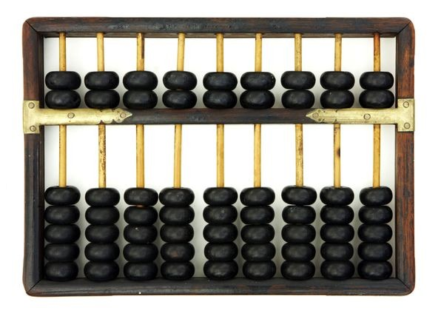
01 / Orígenes Históricos
Los Primeros Pasos del Cálculo Automatizado
El Ábaco Chino
3000 A.C.
El primer dispositivo de cálculo conocido. Marco de madera con cables horizontales y bolas agujereadas que permitían realizar operaciones aritméticas complejas mediante un sistema posicional decimal.
Sistema decimal
Operaciones básicas
Logaritmos y Regla de Cálculo
1614-1620
John Napier descubrió los logaritmos, transformando multiplicaciones complejas en simples sumas. Poco después surgió la regla de cálculo, herramienta esencial para ingenieros hasta la década de 1970.
Escocia
Navegación
Astronomía
Contexto Histórico
Máquinas Mecánicas
1642-1671
La astronomía y navegación del siglo XVII demandaban cálculos precisos que tomaban años manualmente
Blaise Pascal (1642): Primera máquina mecánica de sumar con ruedas dentadas (0-9). Gottfried Leibniz (1671): Agregó resta, multiplicación y división. Sistema de ruedas dentadas con mecanismo de acarreo automático.
Los científicos necesitaban descubrir patrones en vastas cantidades de datos numéricos
Francia
Alemania
Mecanismo de acarreo
La automatización del cálculo se convirtió en una necesidad imperativa para el progreso científico

Slide 4
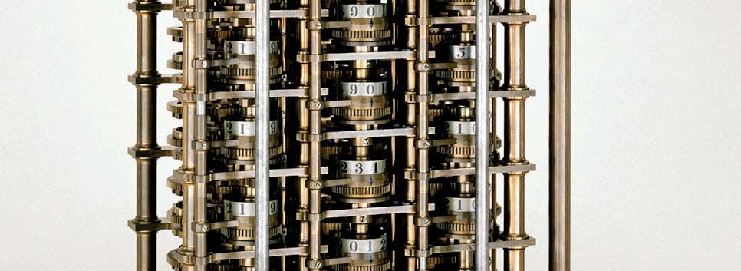
02 / Máquinas Mecánicas
La Era Pre-Electrónica: Babbage y Aiken
Charles Babbage
1791-1871 • Inglaterra
1822
Máquina de Diferencias
Diseñada para calcular tablas matemáticas mediante el método de diferencias finitas. Mecanismo completamente mecánico con precisión de 20 decimales.
1833
Máquina Analítica
Primera computadora de uso general programable. Incluía molino (CPU), almacén (memoria), y tarjetas perforadas (entrada de programa). Conceptos que anticiparon la computación moderna.
Conceptos Revolucionarios
Unidad de Proceso
Memoria
Howard Aiken
Separación entre procesamiento y almacenamiento
Almacenamiento de datos y resultados intermedios
1900-1973 • EE.UU.
Programación
Salida
1944
MARK I (ASCC)
Tarjetas perforadas para instrucciones
Impresión automática de resultados
Desarrollada con IBM, fue la primera calculadora automática electromecánica de gran escala. 15m de largo, 2.5m de alto, 5 toneladas. Realizaba sumas en 0.3 segundos, multiplicaciones en 4 segundos.
Legado Histórico
Aunque Babbage nunca completó sus máquinas por limitaciones tecnológicas de su época, sus conceptos sentaron las bases de la arquitectura de computadoras modernas. La máquina analítica contenía todos los elementos esenciales de las computadoras actuales.

Slide 5
03 / Primera Generación
1944-1956
La Era de los Tubos de Vacío
Tecnología: Tubos de Vacío
Características Clave
Dispositivos electrónicos que controlan el flujo de electrones en un vacío. Funcionan como interruptores o amplificadores. Problemas: generan calor extremo, consumen mucha energía, son poco confiables (fallas frecuentes), y ocupan espacio considerable.
Alto Consumo
Generaban calor extremo, requerían sistemas de refrigeración masivos
Baja Confiabilidad
18,000
30
150
Tubos fallaban frecuentemente, requerían mantenimiento constante
Tubos ENIAC
Toneladas
kW de potencia
Tamaño Masivo
Ocupaban habitaciones enteras, pesaban decenas de toneladas
1944
MARK I
1945
ENIAC
Lenguaje Máquina
Programación en código binario directo, muy compleja
Howard Aiken. Primera calculadora automática electromecánica de escala. 15m x 2.5m, 5 toneladas.
Eckert & Mauchley. Primera computadora electrónica de propósito general. 18,000 tubos, 30 toneladas.
IBM
Harvard
Penn
US Army
Contexto: WWII
La Segunda Guerra Mundial fue el catalizador. Se necesitaban calcular trayectorias balísticas y desarrollar armas nucleares. El proyecto ENIAC fue financiado por el ejército de EE.UU.
1949
EDVAC
1951
UNIVAC I
Primera computadora con programa almacenado. Arquitectura von Neumann. Sistema binario.
Primera computadora comercial. Usada en la oficina de censos de EE.UU. Procesó datos del censo de 1950.
Binario
Programa
Comercial
Censo

Slide 6
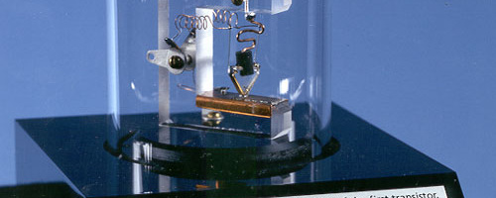
04 / Segunda Generación
1959-1964
La Revolución del Transistor
El Invento que Cambió Todo
En 1947, los científicos John Bardeen, Walter Brattain y William Shockley de los Laboratorios Bell inventaron el transistor. Recibieron el Premio Nobel de Física en 1956. El transistor reemplazó los tubos de vacío, permitiendo dispositivos más pequeños, rápidos, confiables y eficientes.
Menor Calor
Eficiencia
No requiere calentamiento, opera a temperatura ambiente
Consumo energético reducido drásticamente
Almacenamiento
Confiabilidad
Miniaturización
Vida útil mucho mayor, menos fallas
Tamaño reducido, permite más componentes
Cintas Magnéticas
Reemplazaron tarjetas perforadas
Avances en Software
Discos Magnéticos
Acceso directo a datos
Lenguaje Ensamblador
Lenguajes de Alto Nivel
Reemplazó el código máquina binario con mnemónicos más legibles por humanos.
FORTRAN (1957) para cálculos científicos y COBOL (1959) para aplicaciones de negocios.
Impacto Económico
Aunque más accesibles, las computadoras seguían siendo costosas. Solo grandes empresas, universidades y gobiernos podían adquirirlas. Sin embargo, el transistor sentó las bases para la democratización futura de la computación.

Slide 7
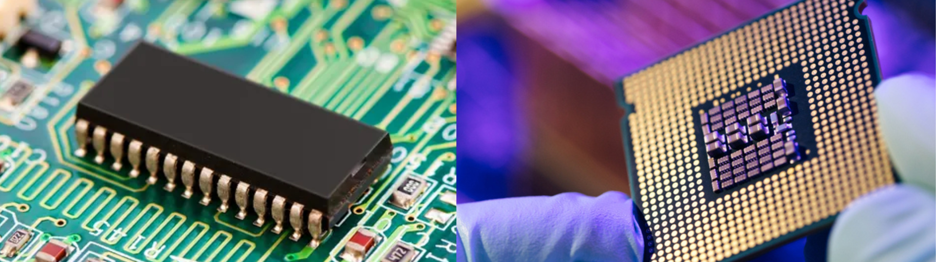
05 / Tercera Generación
1964-1971
La Era de los Circuitos Integrados
El Chip Revoluciona Todo
Robert Noyce (co-fundador de Intel) desarrolló el circuito integrado (IC) o "chip". Una pequeña placa de silicio de 6.45 mm² integraba múltiples transistores y componentes electrónicos. Esto permitió:
Multitarea: Varias operaciones simultáneas
Velocidad: Procesamiento más rápido
Evolución del Software
Eficiencia: Menor consumo y calor
Sistemas Operativos
De monotarea a multitarea, permitiendo ejecutar múltiples programas simultáneamente
IBM Dominio del Mercado
Memoria
IBM System/360
De 4KB a capacidades mayores, permitiendo programas más complejos
360
Familia de computadoras compatibles, primera arquitectura de 32 bits
Software Empresarial
IBM System/370
Aplicaciones especializadas para negocios, contabilidad, inventarios
370
Memoria virtual, multiprogramación avanzada
IBM 3740 (1970)
Impacto en la Industria
3740
Primera unidad de diskette, revolucionó almacenamiento
Las minicomputadoras hicieron la computación accesible a medianas empresas. IBM consolidó su dominio con arquitecturas compatibles que permitían actualizaciones sin reescribir software.

Slide 8
06 / Cuarta Generación
1971-1981
El Microprocesador y la PC
Intel 4004: El Primer Microprocesador
En 1971, Intel lanzó el 4004, el primer microprocesador comercial del mundo. Chip de 4 bits con 2,300 transistores que integraba todas las funciones de una CPU en un solo encapsulado. Marcó el nacimiento de la computación personal.
4
2,300
740
10
Bits
Transistores
kHz
μm
Evolución Intel (1971-1981)
Apple Computer
IBM PC
4004
4 bits • 1971
Steve Jobs y Steve Wozniak fundaron Apple en 1976. El Apple I y Apple II popularizaron la computación personal con diseño amigable.
En 1981, IBM lanzó su Personal Computer, estableciendo el estándar de arquitectura abierta que permitió la industria de "compatibles".
8008
8 bits • 1972
8080
8 bits • 1974
1976
Garaje
1981
5150
8086
16 bits • 1978
8088
16 bits • 1979
Microsoft y MS-DOS
Bill Gates desarrolló MS-DOS (Microsoft Disk Operating System), un sistema operativo compatible con IBM PC que cabía en un solo disquete. Microsoft se convirtió en el estándar de facto, marcando el inicio de su dominio en software.
Impacto Social
La PC democratizó el acceso a la computación. Pasó de ser exclusiva de grandes corporaciones a estar disponible en hogares, escuelas y pequeñas empresas.

Slide 9
07 / Quinta y Sexta Generación
1982-2020
Internet, IA y la Computación Moderna
5ta Gen
1982-1989
Arquitecturas Paralelas
La Era de Conectividad
Procesamiento Paralelo
Internet
Múltiples procesadores trabajando simultáneamente en tareas diferentes
ARPANET evoluciona a la "red de redes". TCP/IP estandarizado en 1982
Inteligencia Artificial
Procesamiento Vectorial
Sistemas expertos, redes neuronales, procesamiento de lenguaje natural
Operaciones simultáneas sobre arrays de datos, ideal para simulaciones
Computadoras Portátiles
Multicore
Osborne 1 (1981), IBM PC Convertible (1986), computación móvil
Múltiples núcleos en un solo chip (dual-core, quad-core, octa-core)
CD-ROM
650MB de almacenamiento, revolución multimedia
Capacidades de Almacenamiento
6ta Gen
1990-2020
Años 60
4 KB RAM
La Era Digital
Años 90
64 MB RAM
Web
Móvil
2010
4-8 GB RAM
World Wide Web (1991), navegadores, e-commerce
Smartphones, tablets, computación ubicua
2020
16-64 GB RAM
Cloud
IA Avanzada
AWS (2006), computación en la nube, SaaS
Machine Learning, Deep Learning, Big Data
90% de la población mundial tiene acceso a Internet. La computación pasó de ser una herramienta especializada a una extensión de nuestra vida cotidiana.

Slide 10
08 / Arquitecturas Modernas
2020-2025
Más Allá de la Ley de Moore
El Fin de Moore
La Ley de Moore (transistores se duplican cada 2 años) se desaceleró alrededor de 2020. Los transistores alcanzaron 3 nanómetros, donde efectos cuánticos y disipación de calor se vuelven barreras físicas insuperables.
Solución: Especialización funcional en lugar de miniaturización general
Computación Cuántica (2025)
Arquitectura Híbrida: CPU + GPU + NPU
Era NISQ
Noisy Intermediate-Scale Quantum. Cientos/miles de qubits físicos con decoherencia rápida
CPU
Diseños híbridos Intel (P-cores/E-cores) y AMD Zen 5. Eficiencia energética sobre GHz máximos
Líderes
IBM: Sistema Condor (1,000+ qubits). Google: Supremacía cuántica 2019
GPU
Aplicaciones
Factorización (criptografía), simulación molecular (fármacos), optimización de rutas
NVIDIA Ada Lovelace/Blackwell. Miles de núcleos simples para cómputo paralelo masivo (IA, simulaciones)
Tendencias Emergentes
NPU
Chiplets: Diseño modular, diferentes tecnologías en un chip
Nueva: Neural Processing Unit. 10-50 TOPS, ejecuta IA localmente con eficiencia energética mil veces superior
Memoria CXL: Pools de memoria compartida entre procesadores
Sostenibilidad: Rendimiento por watt como métrica clave

Slide 11
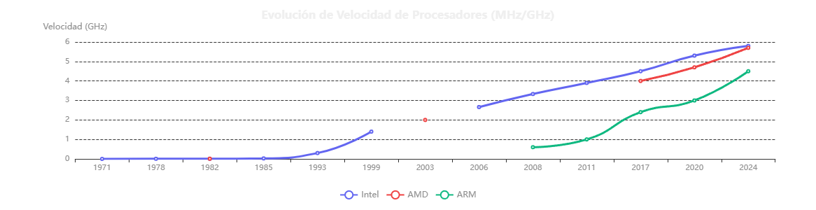
09 / Evolución de Procesadores
Intel, AMD y ARM: 50 Años de Innovación
Intel
AMD
AMD
ARM
ARM
Dominó el mercado x86 desde 1971. Arquitecturas: Core Ultra (Meteor Lake, Arrow Lake) con NPU integrada y diseño tile-based.
Revolución Zen (2017). Ryzen 9000 series (Zen 5): +16% IPC, 4nm TSMC. Ryzen AI 300 series con NPUs integradas.
Arquitectura RISC dominante en móviles. Apple Silicon M4 (3nm, NPU 16 cores). Qualcomm Snapdragon X Elite para PCs.
x86-64
NPU
Zen 5
Chiplets
RISC
Eficiencia

Slide 12
CONCLUSIÓN
El Futuro de la
Computación
Desde el ábaco de 3000 A.C. hasta los procesadores cuánticos de 2025, la computación ha recorrido un viaje de 5,000 años de innovación continua
Tendencias Emergentes
Rol del Ingeniero de Sistemas
Especialización funcional: CPU, GPU, NPU trabajando en armonía
Entender balance heterogéneo: ¿Qué tarea en qué procesador?
Computación cuántica híbrida: Clásica + Cuántica para problemas específicos
Dominar modelos de programación paralela: CUDA, OpenCL, SYCL
Sostenibilidad: Eficiencia energética como prioridad de diseño
Comprender arquitecturas NUMA y jerarquía de memoria
Mantenerse actualizado en principios arquitectónicos, no solo modelos
Edge Computing: IA local con NPUs potentes
La competencia entre Intel, AMD, ARM, NVIDIA y nuevos actores garantiza que la innovación continuará acelerada. El ingeniero de sistemas debe mantenerse actualizado no en modelos específicos, sino en principios arquitectónicos fundamentales: paralelismo, jerarquía de memoria, especialización funcional, y el eterno compromiso entre rendimiento, consumo y costo.
6 Generaciones
Innovación
80 Años
Sin Límites

